Slide 1
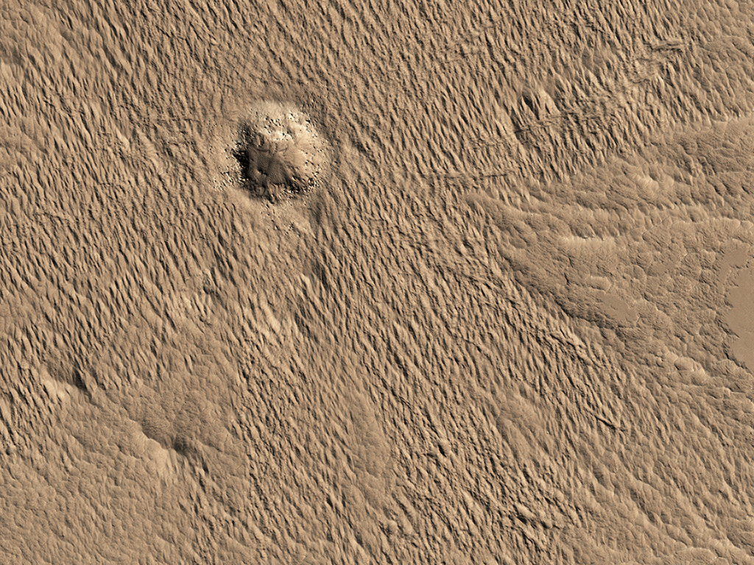
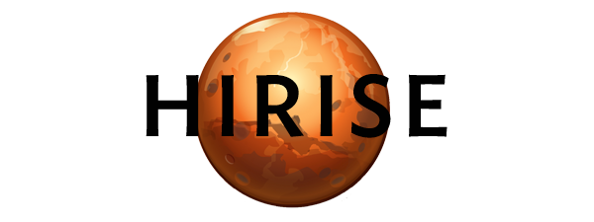

Descodificar un mensaje geológico
Este primer plano de un cráter de impacto reciente, de unos 150 m de diámetro, cerca de Amazonis Mensa y Medusae Fossae, es otro gran ejemplo de la complejidad geologica de Marte. La textura en forma de tela de araña es intrigante. Pero, ¿qué significa? (NASA/JPL/University of Arizona)
uahirise.org/es/ESP_049167_1855

